Slide 1
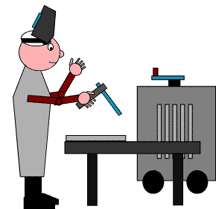
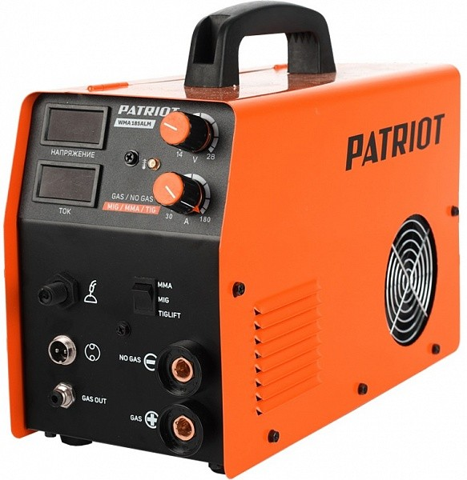
FIZIKA
8-sinf

Slide 2
MUSTAHKAMLASH
Joul-Lens qonuni formulasi qanday ifodalanadi?
$$Q=I^{2}Rt$$
Cho‘g‘lanma elektr lampasi nimaning hisobiga yoritadi?
Spiralning qizishi
O‘tkazgichning ichki energiyasi ortishi hisobiga
Nima sababdan o‘tkazgichdan elektr toki o‘tganda u qiziydi?

Slide 3
FIZIKA
FIZIKA
8-sinf
MAVZU: JOUL-LENS QONUNINING AMALIY TADBIQLARI

Slide 4
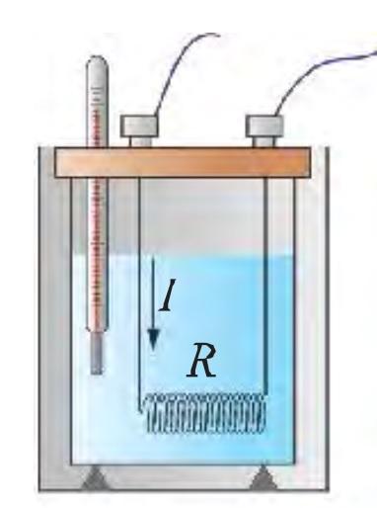
JOUL-LENS QONUNINING AMALIY TADBIQLARI
XIX asrning birinchi yarmida angliyalik olim J.Joul va rus olimi E.Lens tomonidan o‘tkazgich orqali elektr toki o‘tganda undan ajralib chiqadigan issiqlik miqdorini ifodalovchi qonun yaratildi.
(1)
$$Q=I^{2}Rt$$

Slide 5
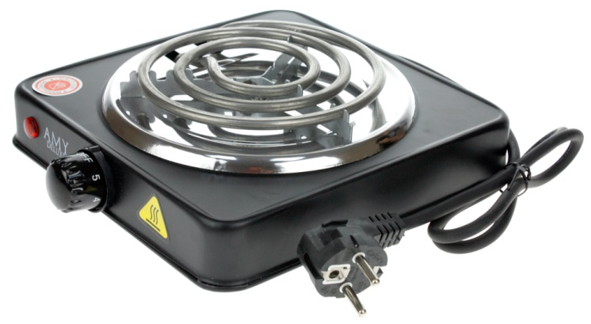
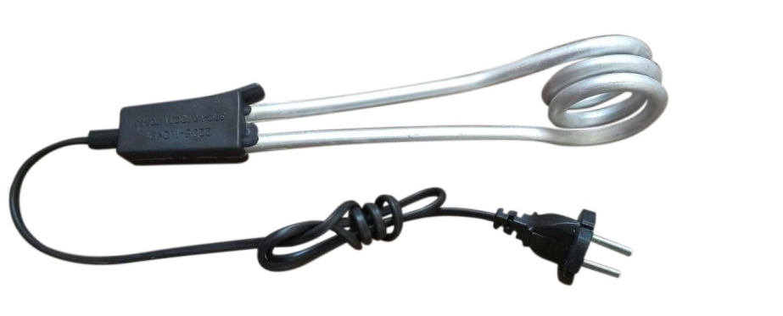
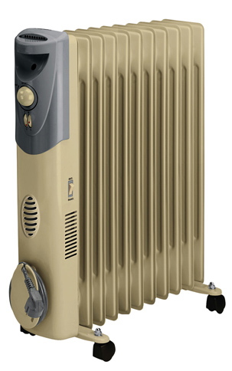
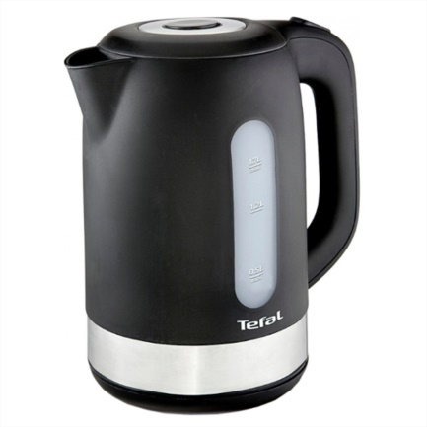
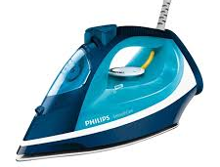
ELEKTR ENERGIYASINING ISSIQLIK ENERGIYASIGA AYLANISHI
Bu qonun elektr energiyasining issiqlik energiyasiga aylanishini ko‘rsatishi bilan birga katta ahamiyatga ega. Barcha elektr isitish asboblarining ishlash prinspi undan elektr toki o‘tganda o‘tkazgichlarning qizishiga asoslangan.

Slide 6
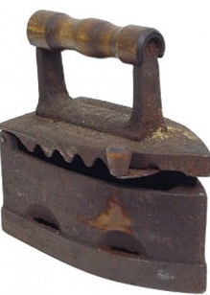
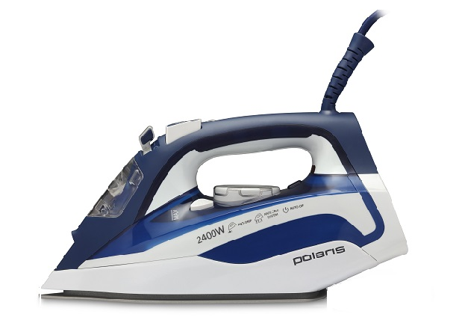
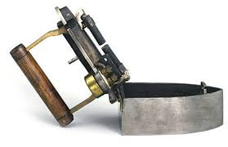
ELEKTR ENERGIYASINING ISSIQLIK ENERGIYASIGA AYLANISHI
Qizdirish elementi solishtirma elektr qarshiligi katta bo‘lgan va ${1000−1200 }^{0}C$ temperaturaga bardosh bera oladigan o‘tkazgichdan yasaladi.

Slide 7
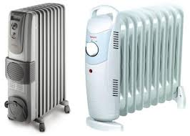
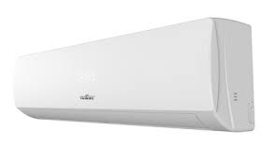
ELEKTR ENERGIYASINING ISSIQLIK ENERGIYASIGA AYLANISHI
Keyingi paytlarda sovutgich va isitgich sifatida zamonaviy konditsionerlardan foydalanilmoqda. Isitish moslamalarida qizdirish elementi bevosita suyuqlikni isitadi, suyuqlik esa issiqlikni yupqa metall orqali atrofga uzatadi.

Slide 8
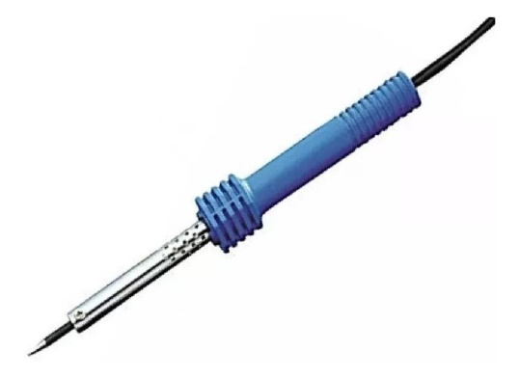
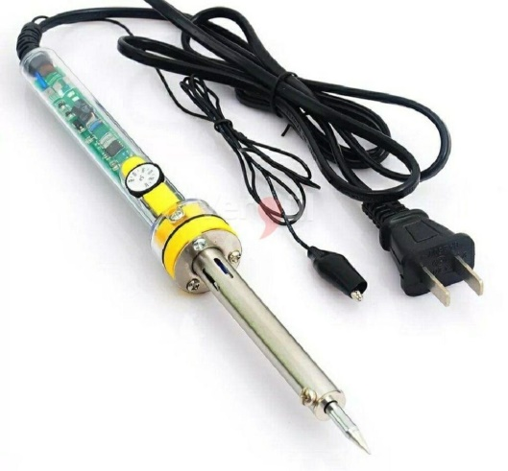
ELEKTR KAVSHARLAGICH
Kavsharlagichning qizigan uchi kavshar qotishmasini erita oladi. Uning yordamiga erigan qotishma bilan elektr asboblaridagi uzilgan kontaktlar ulanadi.
Kavshar — kavsharlash jarayonida biriktiriladigan detallar orasini (tirqishni) toʻldiruvchi metall yoki qotishma. Kavsharning eng keng tarqalgan asosiy komponentlari qalay, rux, mis, qoʻrgʻoshin, titan, kumush.

Slide 9
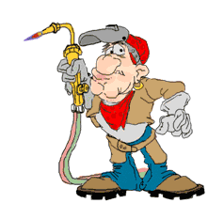
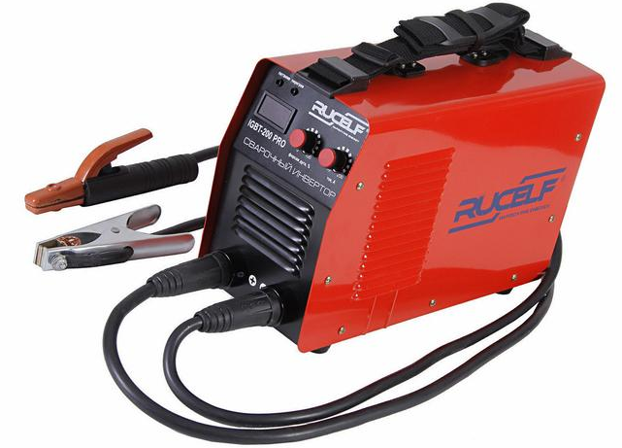
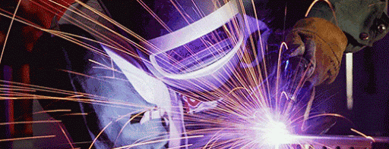
ELEKTR PAYVANDLASH
Qalin metallarni kesish va payvandlashda ham Joul-Lens qonunidan foydalaniladi. Bunda metall sirti va payvandlovchi elektrod uchida kuchli elektr yoyi hosil qilinadi. Elektr yoyida yuzaga kelgan yuqori temperatura metallarni eritadi.

Slide 10
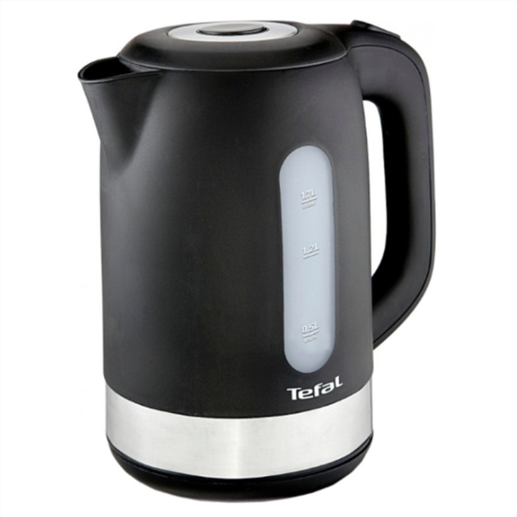
SUV QAYNATGICHLAR
Suv qaynatgichlarda isitgich elektr choynak ichiga mahkamlangan bo‘ladi. Suv isitgich ichida ingichka nixrom spiral bo‘lib, uning atrofini issiqlikni yaxshi o‘tkazadigan lekin elektr tokini o‘tkazmaydigan kukun o‘rab turadi. Kukun suvda barqaror bo‘lgan yupqa metall bilan o‘ralgan.

Slide 11
MUSTAQIL BAJARISH UCHUN TOPSHIRIQ:
Suv va cho‘g‘ yordamida ham dazmol tagligini qizdirish mumkin. Nima sababdan dazmolda suvli qizdirgich qo‘llanilmaydi?
Elektr choynak (qaynatgich) qanday
elementlardan tuzilgan?
Elektr kavsharlagich qanday maqsadda
qo‘llaniladi? Uning ishlashini tushintirib
bering.

